Slide 1
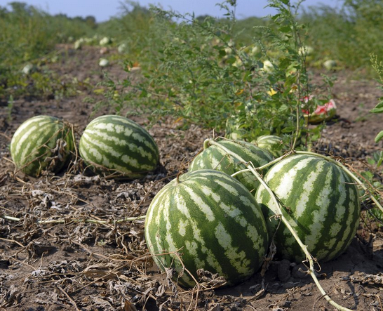
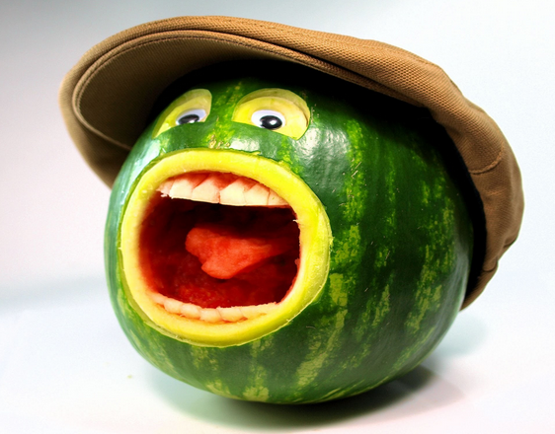
« Du champ à l’assiette…et la galerie d’art ! »
Fichier sous licence Creative Commons
Lors de l’utilisation de ce fichier, citer reseaumarguerite.org et l’auteur.trice

Slide 2
Etape 1: ouvrir grands vos yeux et vos oreilles!
Regarder les produis exposés sur la table « profs » SANS TOUCHER!
Lire les étiquettes des produits
Commencer à imaginer ce que l’on pourrait faire avec ça…

Slide 3
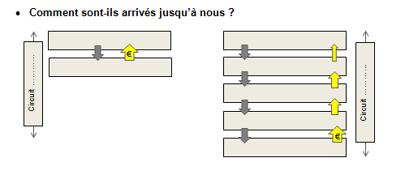

Slide 4
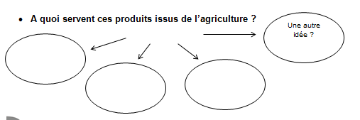

Slide 5
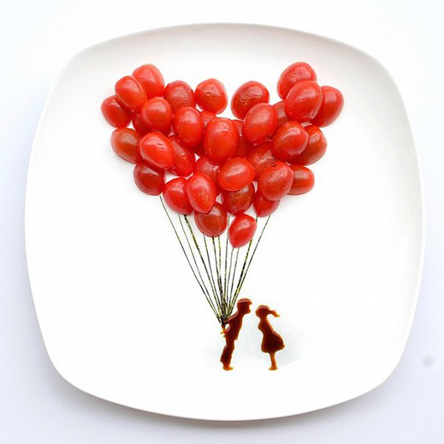
Et si on faisait de l’art en se régalant les papilles ?! Qu’est-ce que le « Food art » ? ......................................................................................................... …………………………………………………………………………………………………… ……………………………………………………………………………………………………

Slide 6
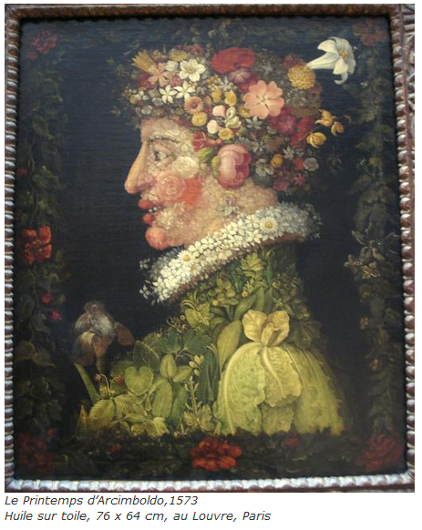
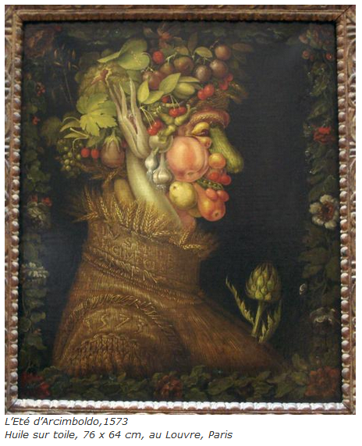
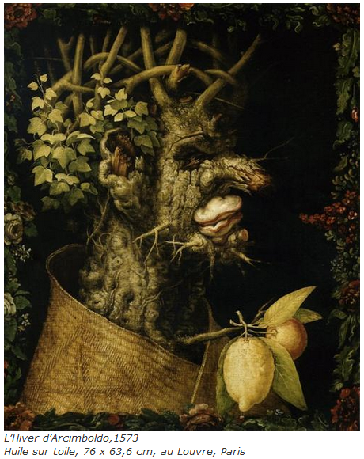
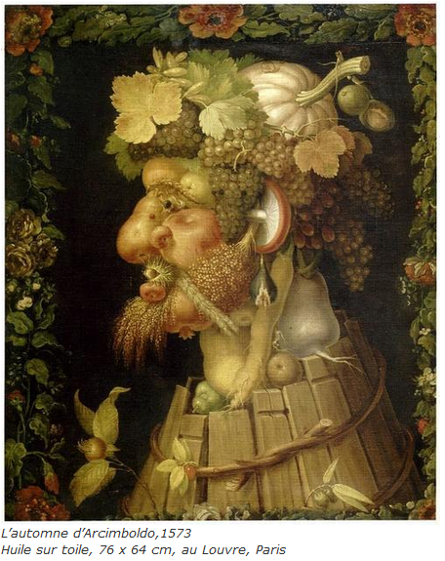
Arcimboldo,
peintre du XVIe s.

Slide 7
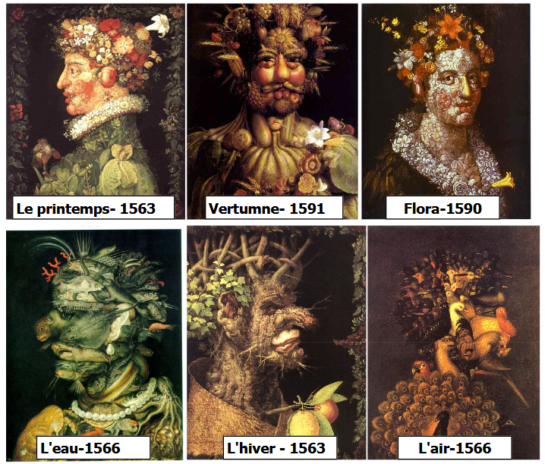

Slide 8
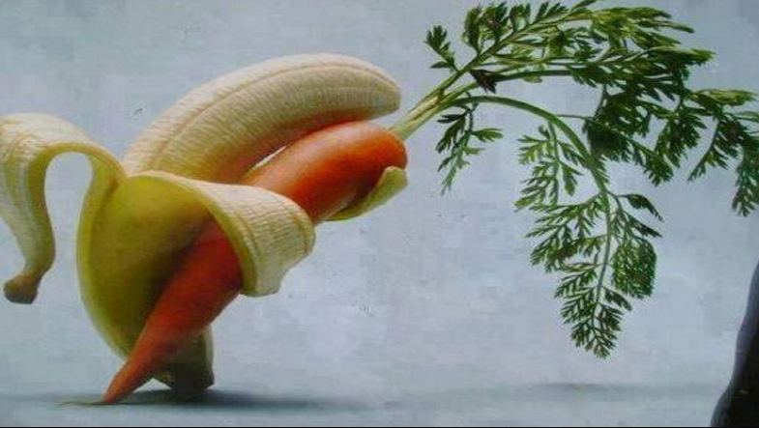
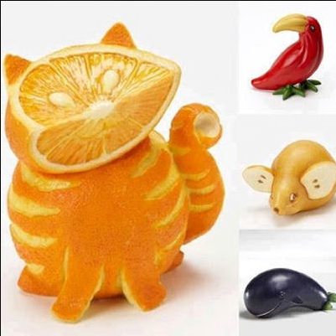
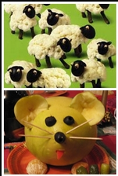
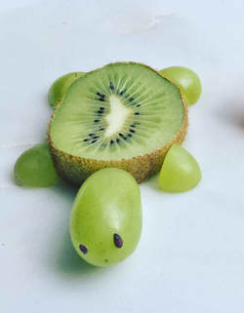
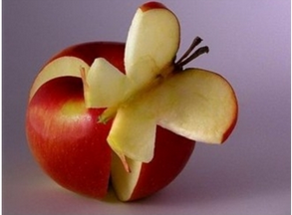

Slide 9
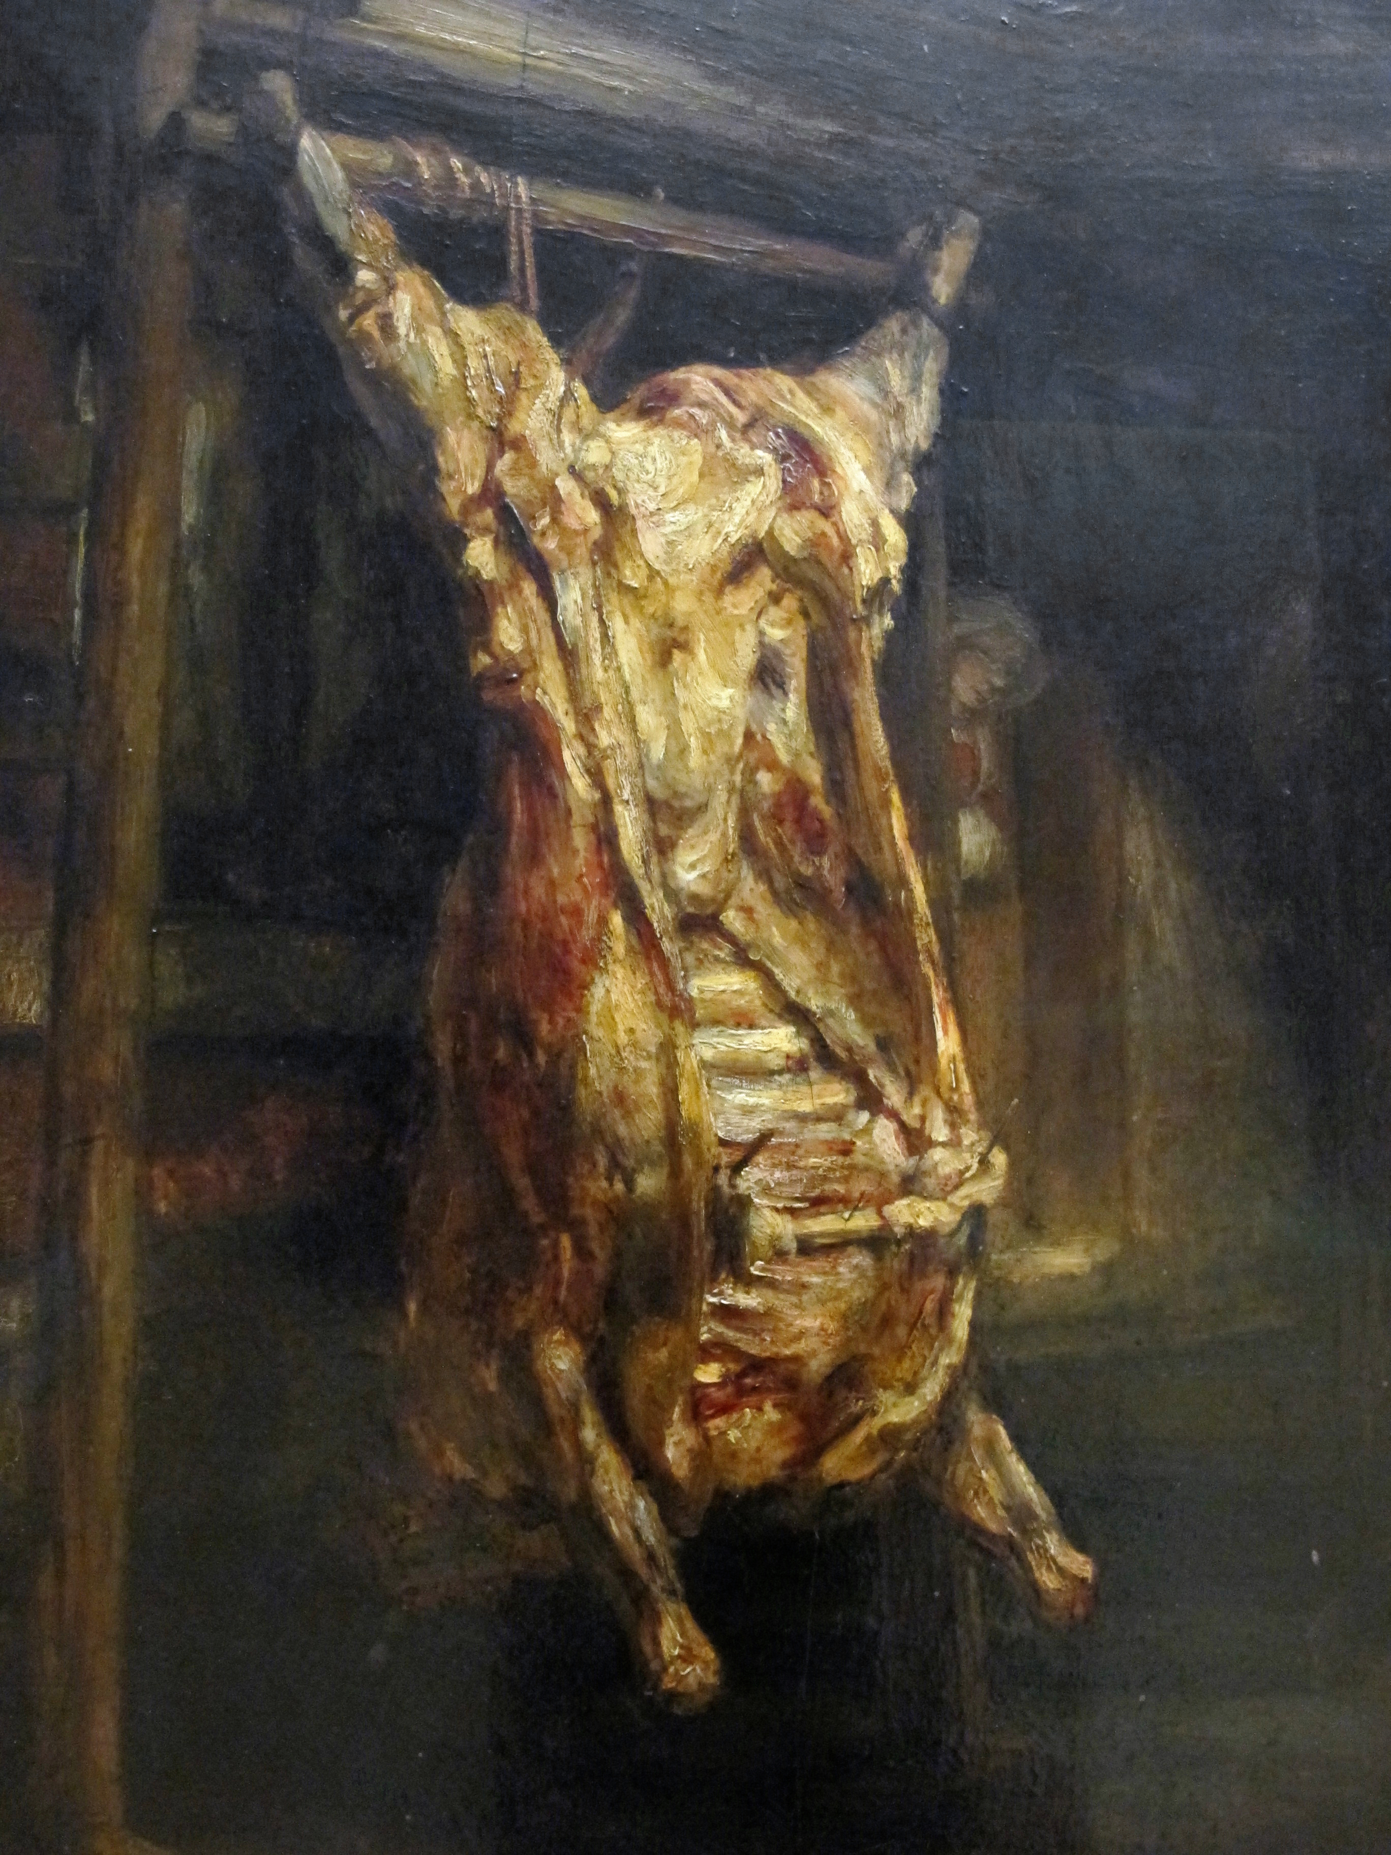
Rembrandt van Rijn Le Boeuf écorché, 1655

Slide 10
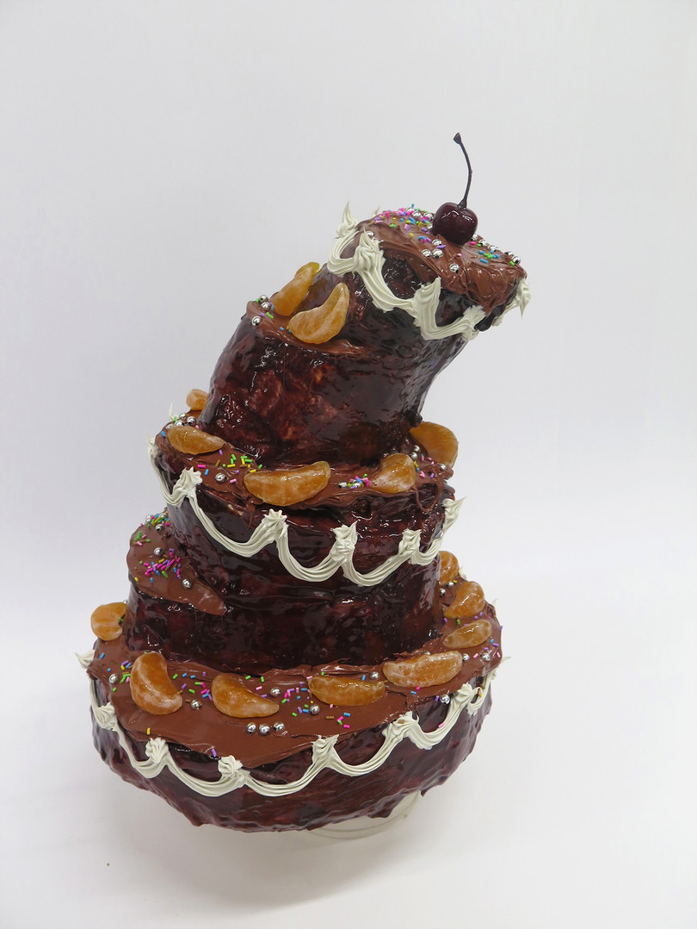
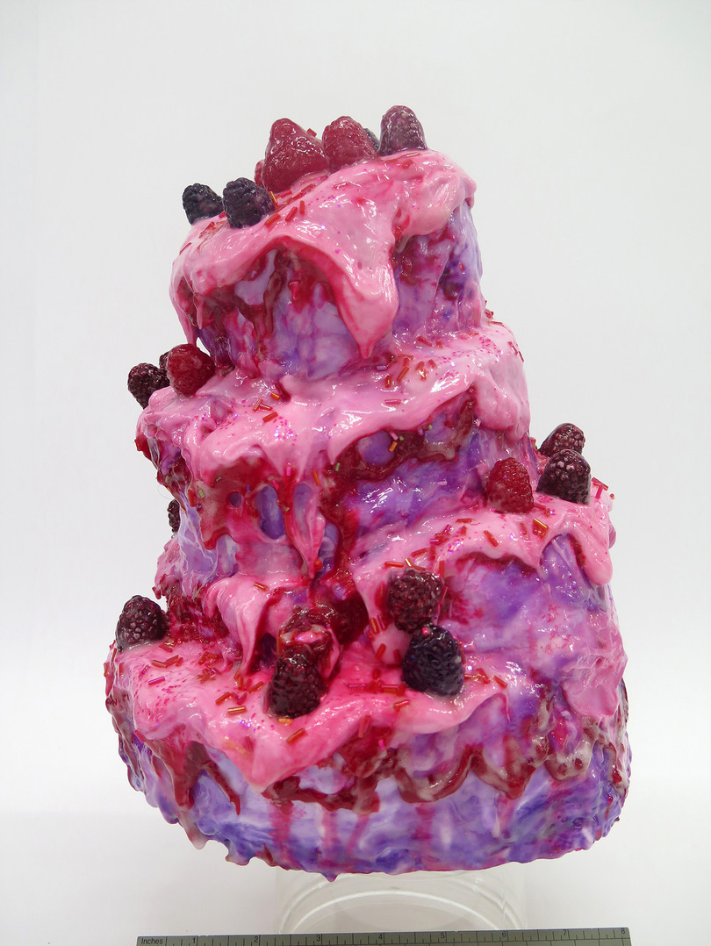
Vincent Olinet Ronde de clémentines au chocolat, 2016 - Parfait aux fruits rouges et noirs, 2016 https://www.vincentolinet.com/images

Slide 11
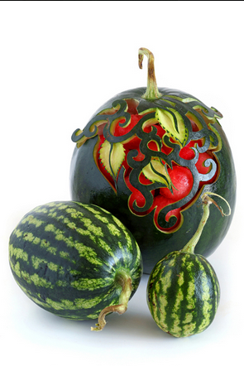
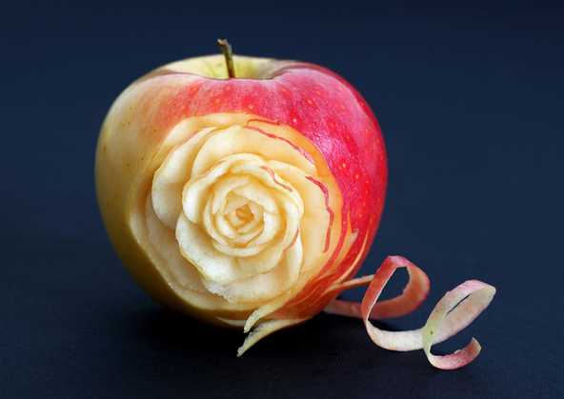
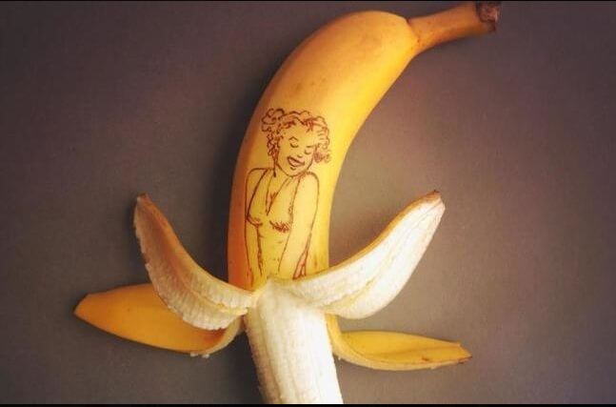
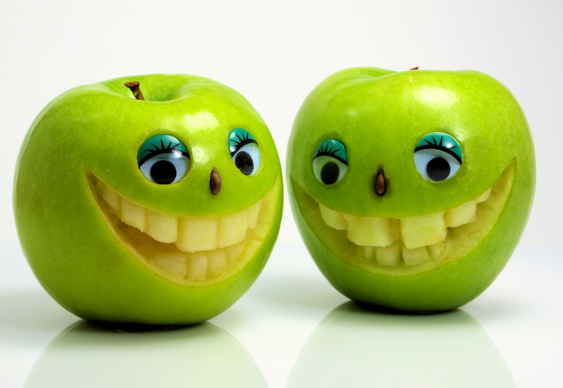

Slide 12
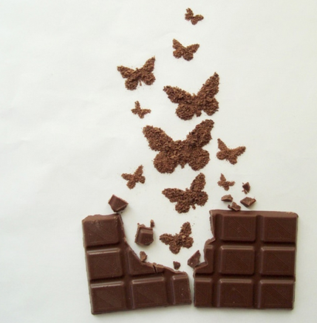
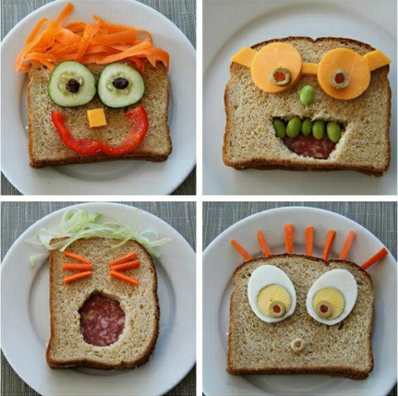
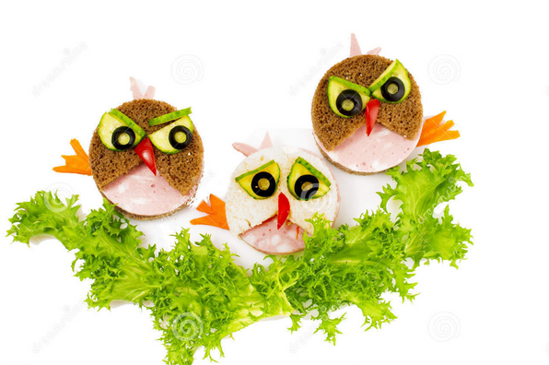
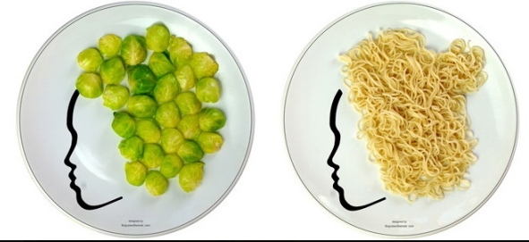

Slide 13
Art et design culinaire
On peut considérer que le food art rassemble deux tendances différentes mais complémentaires : l’art et le design culinaire.
Les artistes s’emparent de la nourriture pour nous faire passer un message, nous faire réfléchir ou nous communiquer une émotion ou une sensation.
Les artistes peuvent utiliser l’image de la nourriture, ce qu’elle évoque, certaines oeuvres d’art qui représentent de la nourriture jouent donc de leur ressemblance avec la nourriture sans nécessairement avoir été produites avec de la véritable nourriture.
Voici quelques exemples d’oeuvres d’art qui se servent de la nourriture comme d’un vecteur pour nous dire, nous montrer ou nous faire ressentir quelque-chose. Dans ce cas, la nourriture, réelle ou figurée, n’est pas une fin en soi mais un moyen que les artistes utilisent afin de nous transmettre quelque-chose qui dépasse le simple plaisir qu’on éprouve à regarder quelque-chose de joli ou à savourer quelque-chose de bon.

Slide 14
Le design culinaire
Les designers culinaires travaillent les plats et la nourriture comme un matériau artistique de manière à rendre le plat plus attrayant, plus appétissant, plus original ou plus sophistiqué, entre autres exemples. La finalité de l’oeuvre du designer culinaire est d’être mangée, contrairement à l’oeuvre d’art.
Dans le design culinaire, on ne fait pas forcément passer un message, même si c’est possible de le faire. Le plus important reste l’aspect visuel que l’on arrive à donner à un aliment, qui est travaillé avec la même virtuosité et la même implication qu’un matériau artistique.

Slide 15
Règles du jeu :
Ustensiles autorisés sur votre table: éplucheur / rappe à légumes / fourchette
Ustensiles autorisés UNIQUEMENT sur l’ilot « profs » : couteaux / planches à découper
Mettre des gants ;
Choisir 2-3 produits (ne prendre que ce dont on a besoin) + pics en bois ;
Commencer à créer, revenir chercher des ingrédients si nécessaire ;
Apporter votre assiette aux professeures quand vous avez fini ;
Prise d’une photographie de votre œuvre.
NETTOYAGE DE VOTRE ESPACE DE CREATION

